Slide 1
舞在画中走，画在语中悠
舞蹈《唐宫夜宴》文化融合

Slide 2
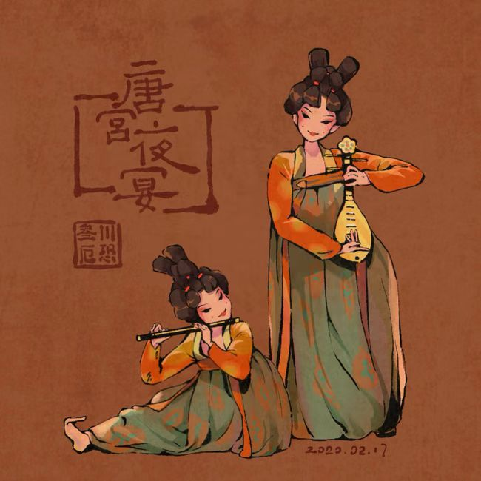
语言的形态与内在关联
一、文字语言
二、绘画语言
三、肢体语言
四、有声语言

Slide 3
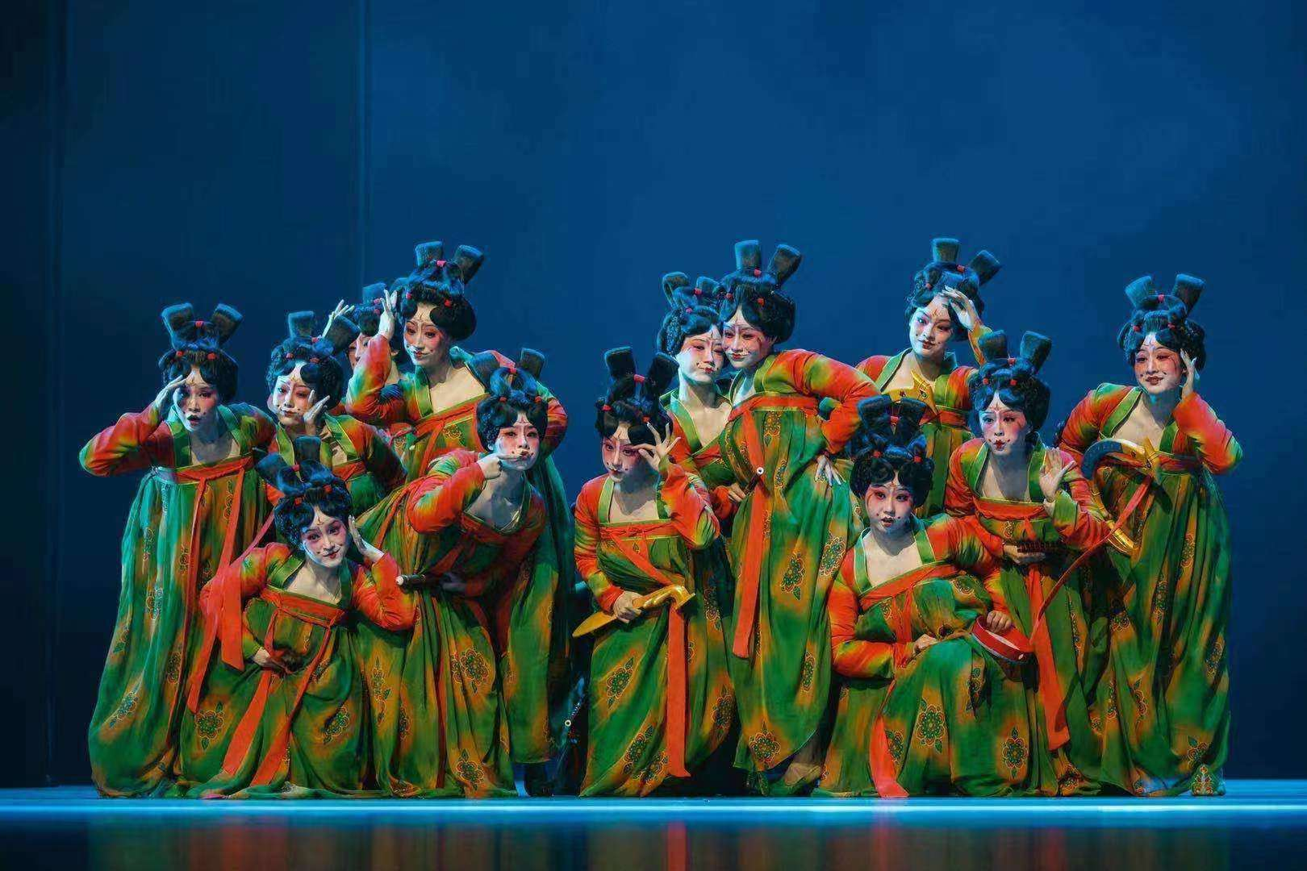
内在关联
舞在画中走 画在语中悠

Slide 4
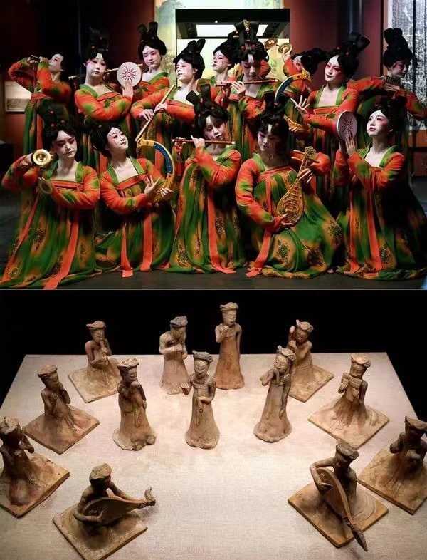
《唐宫夜宴》的艺术体现
视觉——冲击
感观——真实

Slide 5
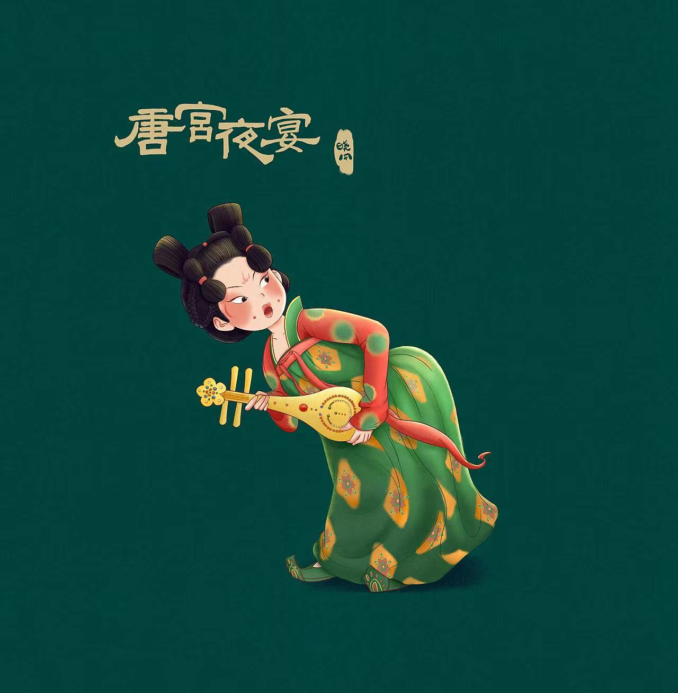
大唐文化的艺术价值
一、多元
二、生机
三、自信
四、磅礴

Slide 6
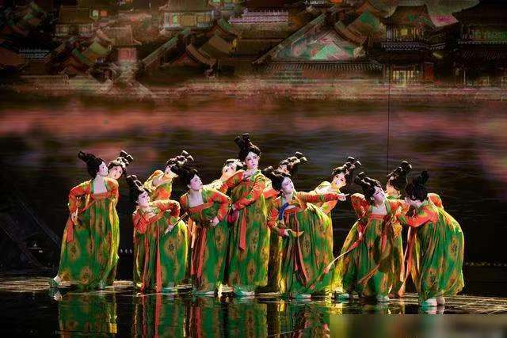
画中“舞” “舞”中言
艺术创作展现时代魅力

Slide 7
身心聚力
言中有道
道行画中
精髓合一
——观《唐宫夜宴》之感

